Slide 1
“Održivi razvoj"
(sustainable development)
Kristian Gotler 2.b

Slide 2
Održivi razvoj je proces promjena u kojem su iskorištavanje resursa, smjer ulaganja, orijentacija
tehničkog razvoja i institucionalne promjene u međusobnom skladu i omogućavaju ispunjavanje
potreba i očekivanja sadašnjih i budućih naraštaja.

Slide 3
Što razlikuje održivi razvoj od neodrživog?
Održivi razvoj – cilj mu je poboljšenje kvalitete života koja se temelji na općoj definiciji uključujući društvene i ekološke čimbenike
-Postoji međusobna povezanost između gospodarskih, društvenih i ekoloških problema. Oni se rješavaju na cjelovit način da se postignu trajna rješenja koja se temelje na harmoniji
Neodrživi razvoj – cilj mu je podizanje životnog standarda – temelji se na financijama koje su temelj našeg blagostanja i sreće
- Gospodarstvo, društvo i okoliš tri su različite, zasebne skupine problema, te se drži da zdravo gospodarstvo vodi u zdravo društvo i sigurni okoliš

Slide 4
Održivi razvoj i zaštita okoliša
SLIČNOSTI:
Provedba zaštita okoliša podržava održivi razvoj
(Čisti zrak, voda i tlo su bitni za generacije koje dolaze);
Niz pristupa zaštite okoliša (ponovna uporaba i recikliranje)
čuvaju resurse za buduće naraštaje;
Obrazovanje za zaštitu okoliša podržava održivi razvoj. (Usavršavamo sposobnost identifikacije djelotvornih rješenja održivog razvoja).
RAZLIKE:
Održivi razvoj je znatno širi pojam od zaštite okoliša
Zaštita okoliša podrazumijeva smanjenje onečišćenja. To ne znači da će buduće generacije automatski naslijediti istu količinu prirodnog, društvenog i gospodarskog bogatstva kao njihovu prethodnici

Slide 5
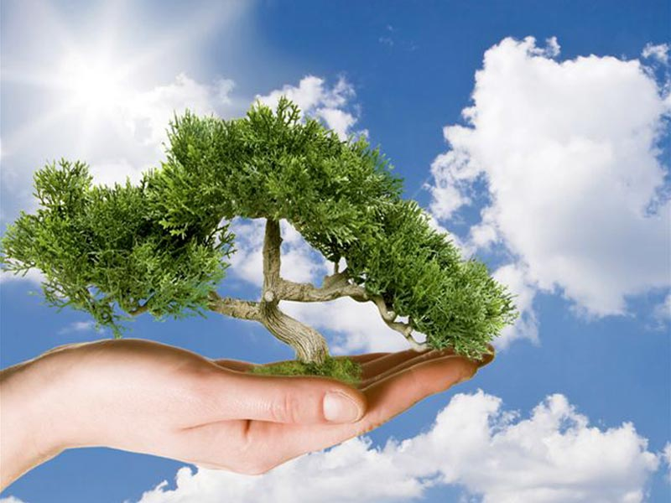
Dimenzije održivog razvoja
Održivi razvoj je koncept koji integrira:
gospodarski uspjeh,kvalitetu okoliša i
društvenu odgovornost.

Slide 6
Gospodarska dimenzija
uključuje:
-zaposlenje
-plaću
-investicije
-trgovinu
-inovacije
-poduzetništvo

Slide 7
Ekološka dimenzija
uključuje:
-zrak
-vodu i kvalitetu tla
-zaštitu divljih habitata
-djelotvorno korištenje i ponovna uporaba prirodnih resursa i energije

Slide 8
Društvena dimenzija
uključuje:
-zdravlje
-riješeno stambeno pitanje
-školovanje
-prevenciju kriminala
-demokraciju
-slobodno vrijeme

Slide 9
Poduzetništvo i održivi razvoj
Za poduzetnike održivi razvoj znači prilagodbu poslovnih strategija i aktivnosti na način da zadovolji potrebe poduzeća i njegovih dioničara danas,
te zaštitu, ljudskih i prirodnih resursa koje će biti potrebne budućim generacijama.
Prvi puta se na poduzetništvo gleda kao na dio rješenja, a ne jednostavno kao na uzrok problema;
Pomak ka održivom razvoju zahtijeva kontinuirani industrijski razvoj.

Slide 10
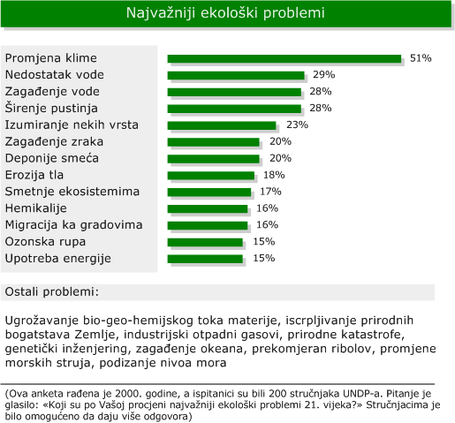
Ekološki problema i zaštita klime

Slide 11
Kako se može spriječiti klimatska katastrofa?
Koncentracija stakleničkih plinova u atmosferi ne smije se više povećavati. Ovo se može postići samo drastičnim smanjenjem emitiranja štetnih plinova
Sagorijevanje fosilnih resursa (nafta, zemni plin, ugljen) mora se smanjiti i to:
smanjenjem upotrebe energije,prelaskom na korištenje alternativnih izvora energije (sunce, vjetar, voda, biomasa).

Slide 12
Osim toga, atmosferi se može oduzeti određena količina ugljičnog dioksida, i to pošumljavanjem velike šumske površine koje vrše ovu funkciju moraju se očuvati, sječa šume mora biti zaustavljena

Slide 13
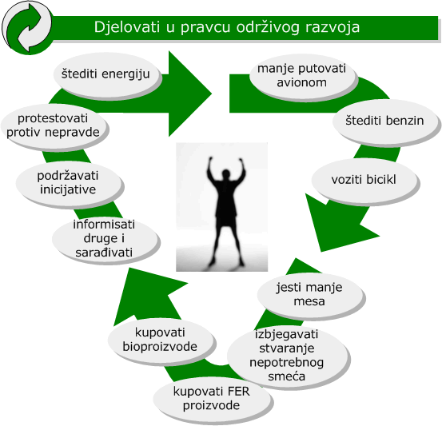

Slide 14
Definicija održivog razvoja velikih umova
“Glavni problemi s kojima se susrećemo ne mogu se riješiti na istoj razini razmišljanja na kojoj smo bili kad smo ih stvarali.“
- Albert Einstein
“Ludo je nastaviti raditi na isti način kao dosad i očekivati različite rezultate.” - Anon

Slide 15
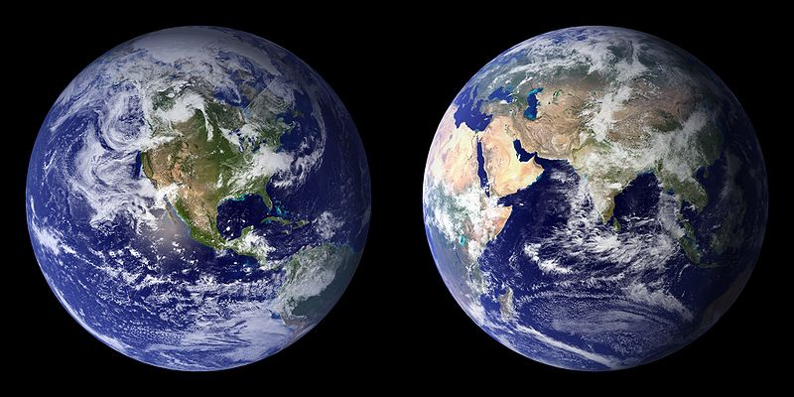
“Čovječanstvo je sposobno provoditi razvoj na način da zadovolji svoje današnje potrebe a da ne kompromitira sposobnost budućih generacija da zadovolje svoje potrebe.”
- Gro Harlem Brundtland, 1987.

